Slide 1
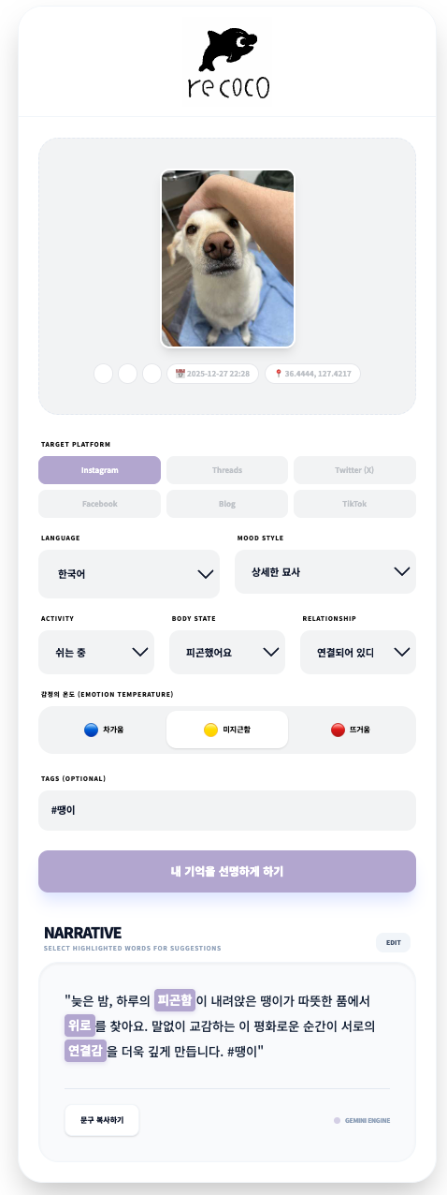
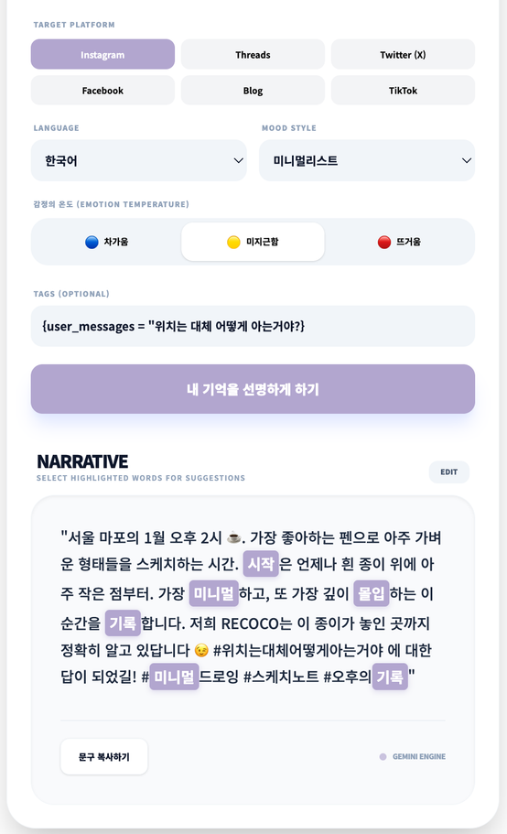
PRODUCT CONFIGURATION UI
입력과 결과가 한 흐름으로 이어집니다
설정 UI와 생성 결과 UI를 한 장의 경험으로 연결합니다.
• 왼쪽은 조건을 입력하는 화면, 오른쪽은 결과를 확인하는 화면이다.
• 텍스트보다 화면 관계가 먼저 읽히도록 배치한다.
source: 02_1/image4.png + image37.png • paired product flow • regenerated v2

